Slide 1
88510459 หลักการโปรแกรม
Lecture 10: loop II

Slide 2
คำสั่งควบคุมอื่นๆ break, continue
คำสั่ง break
ใช้เมื่อต้องการให้การทำงานสามารถหลุดออกจากลูปและกระโดด
ไปยังคำสั่งที่อยู่นอกลูปทันที
คำสั่ง continue
ใช้เมื่อต้องการให้การทำงานนั้น ย้อนกลับไปวนรอบใหม่อีกครั้ง
ซึ่งมีลักษณะที่ตรงข้ามกับคำสั่ง break

Slide 3
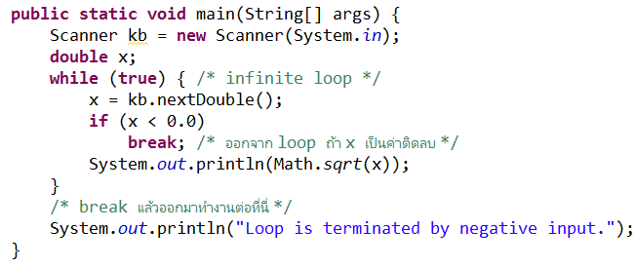
ตัวอย่างการใช้คำสั่ง break

Slide 4
ตัวอย่างการใช้คำสั่ง break

Slide 5
ตัวอย่างการใช้คำสั่ง break
25

Slide 6
ตัวอย่างการใช้คำสั่ง break

Slide 7
ตัวอย่างการใช้คำสั่ง break
5.0

Slide 8
ตัวอย่างการใช้คำสั่ง break

Slide 9
ตัวอย่างการใช้คำสั่ง break
20

Slide 10
ตัวอย่างการใช้คำสั่ง break

Slide 11
ตัวอย่างการใช้คำสั่ง break
4.47213595499958

Slide 12
ตัวอย่างการใช้คำสั่ง break

Slide 13
ตัวอย่างการใช้คำสั่ง break
-5

Slide 14
ตัวอย่างการใช้คำสั่ง break

Slide 15
ตัวอย่างการใช้คำสั่ง break

Slide 16
ตัวอย่างการใช้คำสั่ง break

Slide 17
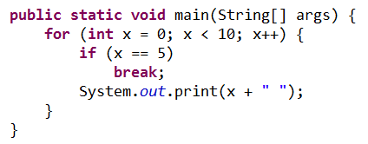
แบบฝึกหัด: โปรแกรมนี้แสดงผลลัพธ์อะไร
0 1 2 3 4

Slide 18
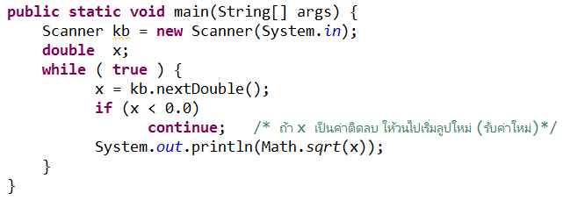
ตัวอย่างการใช้คำสั่ง continue

Slide 19
ตัวอย่างการใช้คำสั่ง continue

Slide 20
ตัวอย่างการใช้คำสั่ง continue
25

Slide 21
ตัวอย่างการใช้คำสั่ง continue

Slide 22
ตัวอย่างการใช้คำสั่ง continue
5.0

Slide 23

ตัวอย่างการใช้คำสั่ง continue

Slide 24
ตัวอย่างการใช้คำสั่ง continue
-5

Slide 25
ตัวอย่างการใช้คำสั่ง continue

Slide 26
ตัวอย่างการใช้คำสั่ง continue

Slide 27
ตัวอย่างการใช้คำสั่ง continue
โปรแกรมนี้จะรันแบบไม่มีที่สิ้นสุด (ไม่มีทางออกจาก while loop เลย)

Slide 28
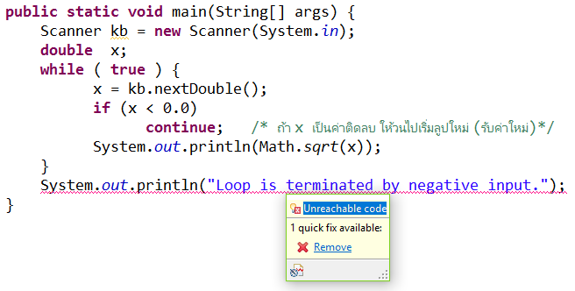
ตัวอย่างการใช้คำสั่ง continue
ถ้า loop นี้รันเป็น infinite แล้วในโปรแกรมมี code ส่วนที่อยู่ข้างใต้ จะมีการแจ้งเตือนว่า Unreachable code
บรรทัดนี้ไม่มีทางได้ทำงาน

Slide 29
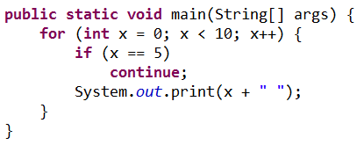
แบบฝึกหัด: โปรแกรมนี้แสดงผลลัพธ์อะไร
0 1 2 3 4 6 7 8 9

Slide 30
Nested Loop

Slide 31
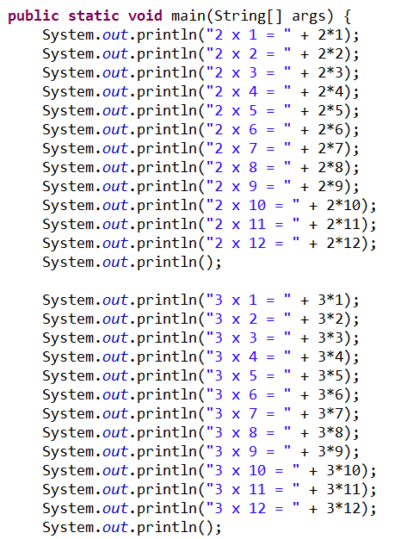
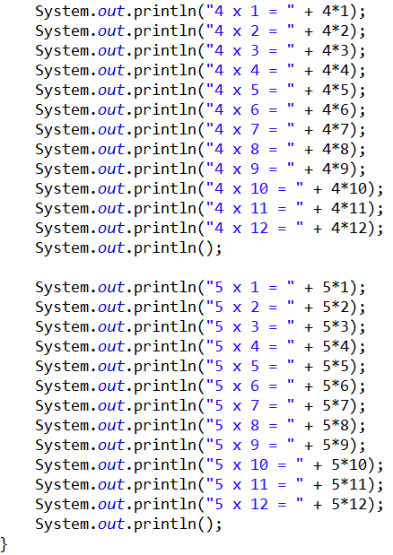
จงเขียนโปรแกรมเพื่อพิมพ์สูตรคูณแม่ 2 ถึงแม่ 5

Slide 32
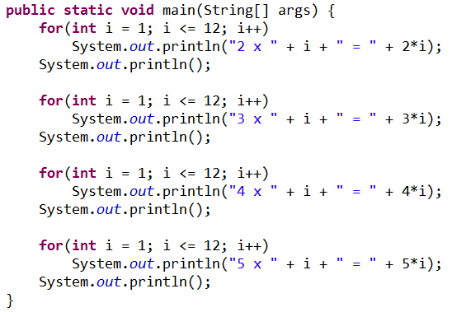
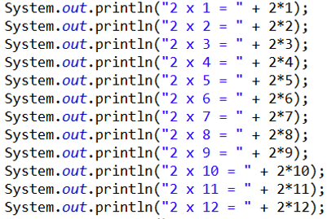
จงเขียนโปรแกรมเพื่อพิมพ์สูตรคูณแม่ 2 ถึงแม่ 5
ทำซ้ำ ๆ เปลี่ยนจาก 1 2 3 .... ถึง 12

Slide 33
จงเขียนโปรแกรมเพื่อพิมพ์สูตรคูณแม่ 2 ถึงแม่ 5
แม่ 2
แม่ 3
แม่ 4
แม่ 5

Slide 34
จงเขียนโปรแกรมเพื่อพิมพ์สูตรคูณแม่ 2 ถึงแม่ 5
ทำซ้ำ ๆ เปลี่ยนจาก 2 3 .... ถึง 5

Slide 35
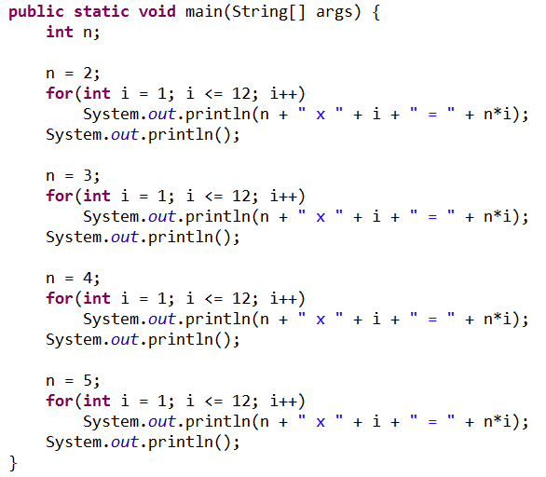

จงเขียนโปรแกรมเพื่อพิมพ์สูตรคูณแม่ 2 ถึงแม่ 5
n เปลี่ยนจาก แม่ 2 เป็น 3, 4 และ 5 ตามลำดับ
Loop
Code เหมือนกันเป๊ะ

Slide 36
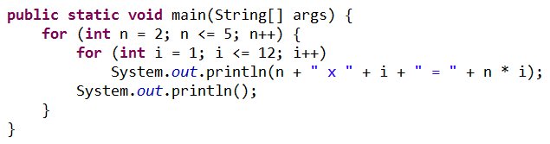
จงเขียนโปรแกรมเพื่อพิมพ์สูตรคูณแม่ 2 ถึงแม่ 5

Slide 37
จงเขียนโปรแกรมเพื่อพิมพ์สูตรคูณแม่ 2 ถึงแม่ 5
ตัวแปร n
ตัวแปร i
2

Slide 38
จงเขียนโปรแกรมเพื่อพิมพ์สูตรคูณแม่ 2 ถึงแม่ 5
ตัวแปร n
ตัวแปร i
2
1

Slide 39
จงเขียนโปรแกรมเพื่อพิมพ์สูตรคูณแม่ 2 ถึงแม่ 5
2 x 1 = 2
ตัวแปร n
ตัวแปร i
2
1

Slide 40
จงเขียนโปรแกรมเพื่อพิมพ์สูตรคูณแม่ 2 ถึงแม่ 5
2 x 1 = 2
ตัวแปร n
ตัวแปร i
2
2

Slide 41
จงเขียนโปรแกรมเพื่อพิมพ์สูตรคูณแม่ 2 ถึงแม่ 5
2 x 1 = 2
2 x 2 = 4
ตัวแปร n
ตัวแปร i
2
2

Slide 42
จงเขียนโปรแกรมเพื่อพิมพ์สูตรคูณแม่ 2 ถึงแม่ 5
2 x 1 = 2
2 x 2 = 4
ตัวแปร n
ตัวแปร i
2
3

Slide 43
จงเขียนโปรแกรมเพื่อพิมพ์สูตรคูณแม่ 2 ถึงแม่ 5
2 x 1 = 2
2 x 2 = 4
2 x 3 = 6
…
…
ตัวแปร n
ตัวแปร i
2
3

Slide 44
จงเขียนโปรแกรมเพื่อพิมพ์สูตรคูณแม่ 2 ถึงแม่ 5
2 x 1 = 2
2 x 2 = 4
…
…
ตัวแปร n
ตัวแปร i
2
12

Slide 45
จงเขียนโปรแกรมเพื่อพิมพ์สูตรคูณแม่ 2 ถึงแม่ 5
2 x 1 = 2
2 x 2 = 4
2 x 3 = 6
…
…
2 x 12 = 24
ตัวแปร n
ตัวแปร i
2
12

Slide 46
จงเขียนโปรแกรมเพื่อพิมพ์สูตรคูณแม่ 2 ถึงแม่ 5
2 x 1 = 2
2 x 2 = 4
…
…
2 x 12 = 24
ตัวแปร n
ตัวแปร i
2
13
จบ loop ด้านใน

Slide 47
จงเขียนโปรแกรมเพื่อพิมพ์สูตรคูณแม่ 2 ถึงแม่ 5
2 x 1 = 2
2 x 2 = 4
…
…
2 x 12 = 24
ตัวแปร n
ตัวแปร i
2
ขึ้นบรรทัดใหม่

Slide 48
จงเขียนโปรแกรมเพื่อพิมพ์สูตรคูณแม่ 2 ถึงแม่ 5
2 x 1 = 2
2 x 2 = 4
…
…
2 x 12 = 24
ตัวแปร n
ตัวแปร i
3
n เปลี่ยนเป็น 3

Slide 49
จงเขียนโปรแกรมเพื่อพิมพ์สูตรคูณแม่ 2 ถึงแม่ 5
2 x 1 = 2
2 x 2 = 4
…
…
2 x 12 = 24
ตัวแปร n
ตัวแปร i
3
1

Slide 50
จงเขียนโปรแกรมเพื่อพิมพ์สูตรคูณแม่ 2 ถึงแม่ 5
2 x 1 = 2
2 x 2 = 4
…
…
2 x 12 = 24
3 x 1 = 3
ตัวแปร n
ตัวแปร i
3
1

Slide 51
จงเขียนโปรแกรมเพื่อพิมพ์สูตรคูณแม่ 2 ถึงแม่ 5
2 x 1 = 2
2 x 2 = 4
…
…
2 x 12 = 24
3 x 1 = 3
ตัวแปร n
ตัวแปร i
3
2

Slide 52
จงเขียนโปรแกรมเพื่อพิมพ์สูตรคูณแม่ 2 ถึงแม่ 5
2 x 1 = 2
2 x 2 = 4
…
…
2 x 12 = 24
3 x 1 = 3
3 x 2 = 6
ตัวแปร n
ตัวแปร i
3
2
ทำต่อ จนถึง n = 5

Slide 53
Nested Loop
Loop ที่ซ้อนกัน จะมี loop นอก และ loop ใน
loop นอก
loop ใน

Slide 54
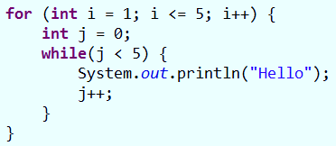
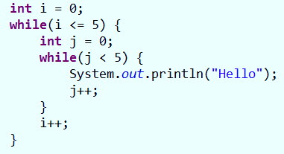
Nested Loop
Loop ที่ซ้อนกัน จะเป็น loop แบบใดซ้อนกันก็ได้ เช่น

Slide 55
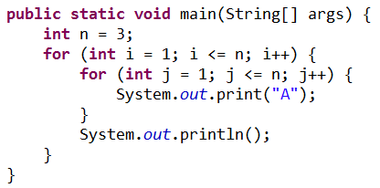
แบบฝึกหัด: โปรแกรมนี้แสดงผลลัพธ์อะไร
AAA
AAA
AAA

Slide 56
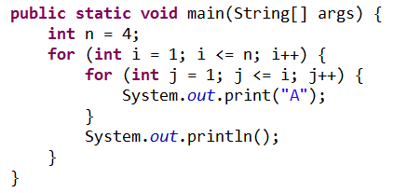
แบบฝึกหัด: โปรแกรมนี้แสดงผลลัพธ์อะไร
A
AA
AAA
AAAA

Slide 57
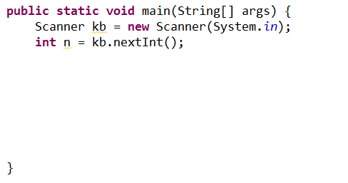
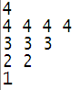
แบบฝึกหัด: จงเขียนโปรแกรมเพื่อรับค่า n แล้วให้แสดงผลลัพธ์ดังตัวอย่าง
สมมุตว่า ใส่ค่า n เป็น 4

Slide 58
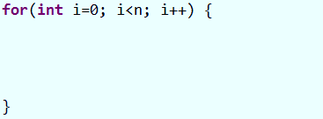

แบบฝึกหัด: จงเขียนโปรแกรมเพื่อรับค่า n แล้วให้แสดงผลลัพธ์ดังตัวอย่าง
ถ้า n เท่ากับ 4
นั่นคือ ต้องการแสดงผล 4 บรรทัด ดังนั้น เราจะให้ Loop นอก ทำงาน n รอบ

Slide 59
แบบฝึกหัด: จงเขียนโปรแกรมเพื่อรับค่า n แล้วให้แสดงผลลัพธ์ดังตัวอย่าง
ถ้า n คือ 4
บรรทัดที่ 0 แสดงเลข 4 จำนวน 4 ตัว
บรรทัดที่ 1 แสดงเลข 3 จำนวน 3 ตัว
บรรทัดที่ 2 แสดงเลข 2 จำนวน 2 ตัว
บรรทัดที่ 3 แสดงเลข 1 จำนวน 1 ตัว
จากหน้าที่แล้ว เรากำหนดให้ loop นอก เริ่มที่ i = 0
ค่าของตัวแปร i ในแต่ละรอบ

Slide 60
แบบฝึกหัด: จงเขียนโปรแกรมเพื่อรับค่า n แล้วให้แสดงผลลัพธ์ดังตัวอย่าง
ถ้า n คือ 4
บรรทัดที่ 0 แสดงเลข 4 จำนวน 4 ตัว
บรรทัดที่ 1 แสดงเลข 3 จำนวน 3 ตัว
บรรทัดที่ 2 แสดงเลข 2 จำนวน 2 ตัว
บรรทัดที่ 3 แสดงเลข 1 จำนวน 1 ตัว
n - i
loop ใน ทำงาน n-i รอบ
ดังนั้น ในแต่ละบรรทัด ต้องพิมพ์ตัวเลข n-i ตัว

Slide 61

แบบฝึกหัด: จงเขียนโปรแกรมเพื่อรับค่า n แล้วให้แสดงผลลัพธ์ดังตัวอย่าง
loop ใน ทำงาน n-i รอบ
ดังนั้น ในแต่ละบรรทัด ต้องพิมพ์ตัวเลข n-i ตัว

Slide 62
แบบฝึกหัด: จงเขียนโปรแกรมเพื่อรับค่า n แล้วให้แสดงผลลัพธ์ดังตัวอย่าง
ค่าของตัวเลขแต่ละตัวที่พิมพ์ออกมาก็คือ ค่า n-i

Slide 63
แบบฝึกหัด: จงเขียนโปรแกรมเพื่อรับค่า n แล้วให้แสดงผลลัพธ์ดังตัวอย่าง
เมื่อพิมพ์ตัวเลขแต่ละบรรทัดเสร็จแล้วให้ขึ้นบรรทัดใหม่
นั่นคือ เมื่อจบ loop ใน แต่ละรอบแล้วให้ขึ้นบรรทัดใหม่

